Slide 1
Le successioni personali e aziendali:spunti e riflessioni derivanti da quelle di Del Vecchio, Berlusconi e altre grandi famiglie
LE SUCCESSIONI DELLE GRANDI FAMIGLIE ITALIANE.
DA AGNELLI A BERLUSCONI
Fabrizio Vedana

Slide 2
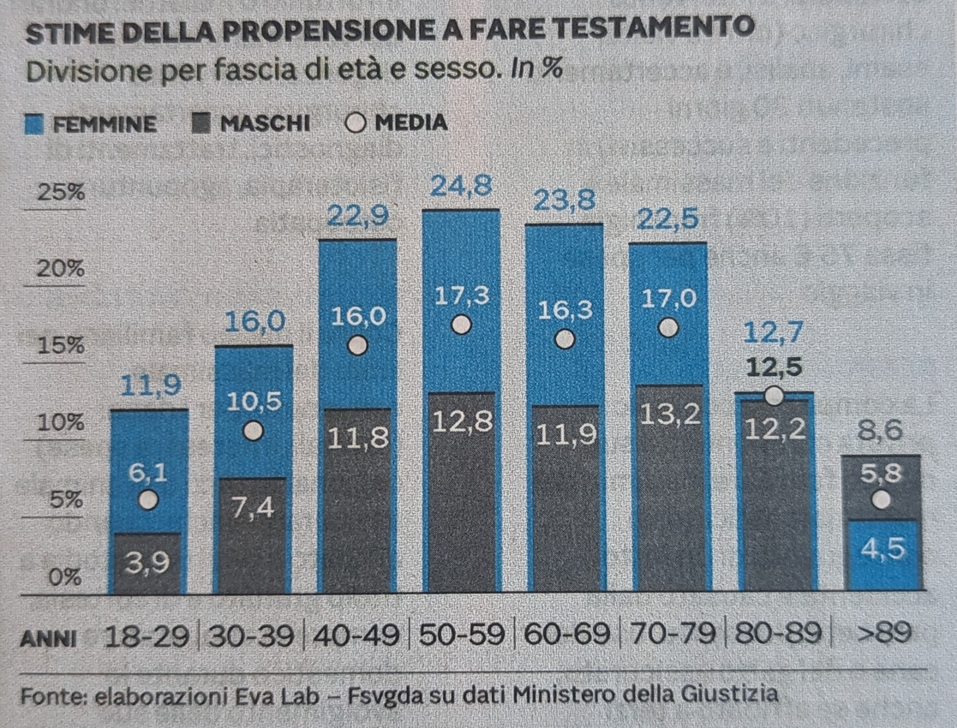
Le successioni personali e aziendali:spunti e riflessioni derivanti da quelle di Del Vecchio, Berlusconi e altre grandi famiglie

Slide 4
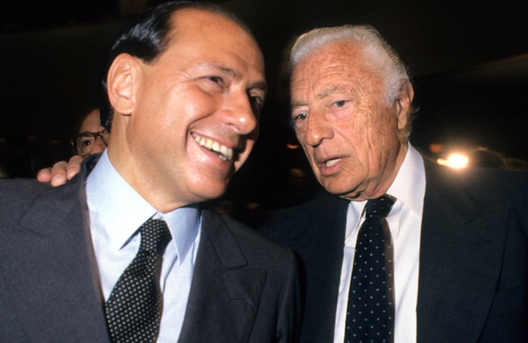
Trova le differenze

Slide 5
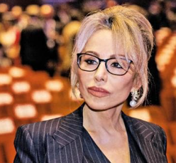
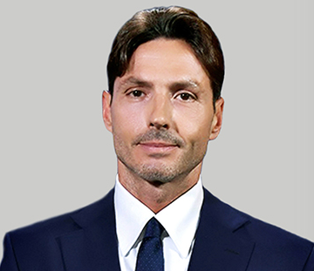
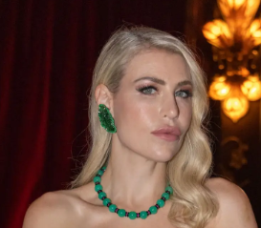
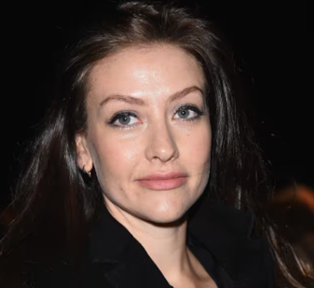
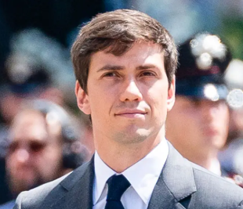
Silvio Berlusconi, l’uomo che ha costruito Milano2, Mediaset, il Milan campione in Italia e nel mondo per quasi un ventennio e ha fondato il movimento politico Forza Italia diventando più volte Presidente del Consiglio dei Ministri, è morto il 12 giugno 2023 lasciando l’impero economico e finanziario che ha costruito nei suoi 86 anni di vita, ai cinque figli:
Marina (nata dalla prima moglie Carla Elvira Dall’Oglio)
Pier Silvio (nato dalla prima moglie Carla Elvira Dall’Oglio)
Barbara (nata dalla seconda moglie Veronica Lario)
Eleonora (nata dalla seconda moglie Veronica Lario)
Luigi (nato dalla seconda moglie Veronica Lario)

Slide 6
Il patrimonio lasciato in eredità è stato stimato da Forbes superiore a 6 miliardi di euro.
Certamente l’asset più importante è rappresentato dalla Fininvest, holding di partecipazioni che contiene, tra l’altro, la quota di controllo della ex Mediaset (ora MFE, MediaForEurope), il 30 per cento di Banca Mediolanum, la quota di controllo di Mondadori e una svariata serie di partecipazioni in società, anche quotate, tra le quali Mediobanca e Class Cnbc oltre che in quelle attraverso le quali viene detenuto e gestito l’importante patrimonio immobiliare di famiglia.

Slide 7
L’assegnazione delle azioni della Fininvest non è stata fatta in parti uguali tra i cinque fratelli; ai due figli maggiori, Marina e Pier Silvio, è stata data, oltre alla quota legittima, assegnata a tutti i figli e pari a 8,33 per cento, anche la metà della quota disponibile pari al 10,4 per cento.
Per effetto di tali scelte:
Marina e Piersilvio detengono complessivamente il 53,08 per cento del capitale di Fininvest (il 26,54 per cento a testa)
gli altri tre fratelli (Barbara, Eleonora e Luigi) il 46,86 per cento (il 15,62 per cento a testa).
Da segnalare poi una donazione di 100 milioni a testa a favore del fratello Paolo Berlusconi e dell’ultima compagna Marta Fascina e di 30 milioni all’amico Marcello Dell’Utri.
Curioso rilevare che la nuova mappa dell’impero lasciato da Silvio Berlusconi sia contenuta in un testamento olografo fatto di sole tre paginette.

Slide 8
Marina
Marina, 58 anni (2 figli), è stata a lungo considerata l’erede designata di Berlusconi, soprattutto dopo la nomina a presidente di Fininvest nel 2005. La sua carica è stata confermata, consolidando così il suo ruolo all’interno della famiglia. Entrata per la prima volta nella holding all’età di 29 anni con la carica di vicepresidente, attualmente Marina presiede Mondadori e fa parte del consiglio di amministrazione di MediaForEurope. Annoverata da Forbes tra le donne più potenti del mondo nel 2010, è sposata con un ex ballerino del Teatro alla Scala di Milano.
Pier Silvio
Pier Silvio, 55 anni (3 figli da due diverse relazioni), dopo aver lavorato per anni nelle aziende del padre, dal 2015 è amministratore delegato di MediaForEurope. Ha iniziato la sua carriera nel 1992, 23enne, nell’agenzia di marketing Publitalia, per poi passare alle reti televisive. È anche membro del consiglio di amministrazione di Fininvest e di Mondadori.
Gli altri figli
I tre figli più piccoli, Barbara, Eleonora e Luigi, sono frutto del matrimonio di Berlusconi con l’attrice Veronica Lario, durato dal 1990 al 2015.
Barbara, 40 anni (5 figli da due diverse relazioni), fa parte del consiglio di amministrazione di Fininvest e in passato ha lavorato nell’AC Milan, prima che nel 2017 il padre vendesse la squadra.
Luigi, 36 anni (2 figli), è stato membro del consiglio di amministrazione di Mediolanum dal 2007 al 2015 e attualmente fa parte di quello di Fininvest, in cui è entrato 24enne nel 2012.
Poco si sa di Eleonora, 38 anni (3 figli), che sembra non avere alcun ruolo ufficiale in nessuna delle società del padre. E nel cda della Fondazione Milano Onlus
Quindi 5 figli e 15 nipoti.

Slide 9
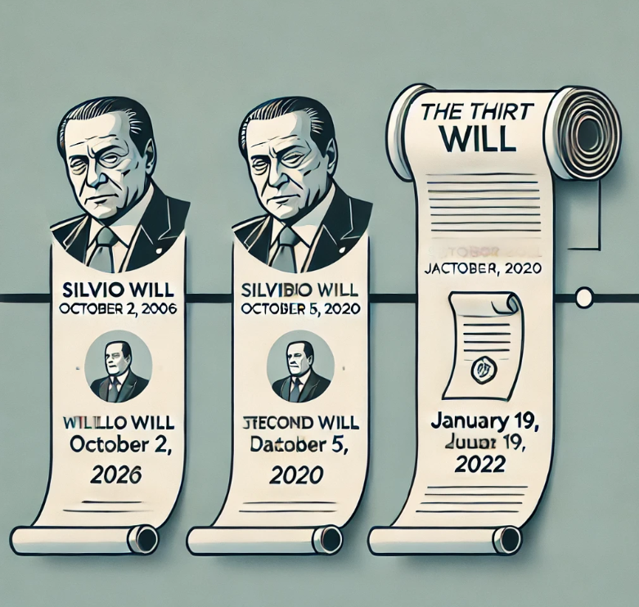

Slide 10
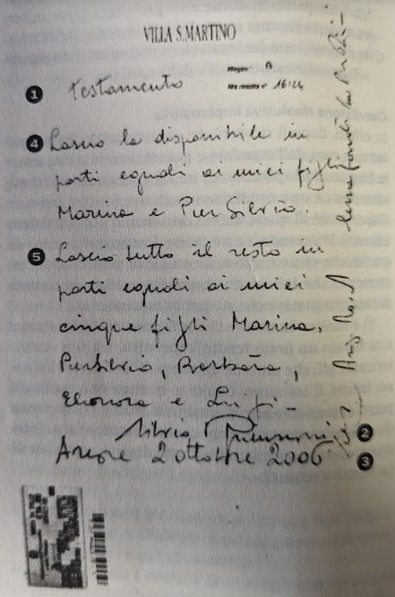
Primo testamento, datato 2 ottobre 2006

Slide 11
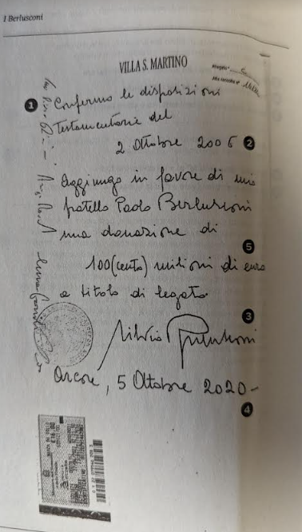
Secondo testamento, datato 5 ottobre 2020

Slide 12
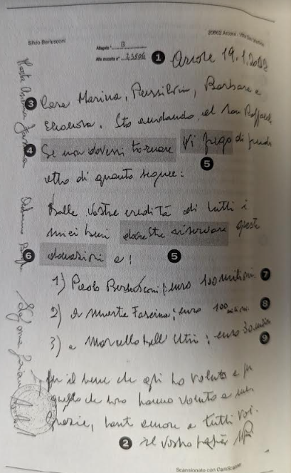
Terzo testamento, datato 19 gennaio 2022

Slide 13
RITIRA LA TUA COPIA OMAGGIO!

Slide 14
GRAZIE della vostra attenzione!
Fabrizio Vedana, socio e amministratore Across Family Advisors
vedana@acrossgroup.it
www.acrossgroup.it

